Slide 1
Anwendung von Transfer Learning
(Fine-tuning vs. Feature Extraction)
auf DistilBERT
für String-Matching
W
Soheil Rastehkhak Angewandte Informatik (B.Sc.)

Slide 2
Gliederung
Problemstellung
Fragestellungen
DistilBERT
Implementierung
Daten, Preprocesing & Labeling
Matching Prozess
Blocking Methode
Hausnummern-Algorithmus
Resultat
Fine-Tuning vs. Feature Extraction
Few-shots vs. Full Training
Einfluss der Blocking-Methode und des Hausnummern-Algorithmus
Zusammenfassung

Slide 3

Problemstellung & Ziel
Firmenstammdaten werden in Quellsystemen der Firma händisch eingetragen und haben dadurch unterschiedliche Darstellungen inkl. Tippfehler
Beispiele:
Companyname | Postalcode | City | Street | Hsnr
1&1 Versatel GmbH | 40468 | Düsseldorf | Weinheimer Str | 90
1&1 Versatel | 40468 | Düsseldorf | Weinheimer Strasse | 90-91
Companyname | Postalcode | City | Street | Hsnr
1&1 Versatel Gesellschaft mit beschränkter Haftung | 40468 | Düsseldorf | Weinheimer Straße | 90
Maxmuster GmbH | 40468 | Düsseldorf | Richter Str | 3
Match

Slide 4
Bachelorarbeit Fragestellungen
Fine-Tuning vs Feature Extraction
Unterschiede in Genauigkeit, Rechenaufwand und Zeitaufwand
Aktivierungsfunktion im Modell
Ist der Einsatz hilfreich?
Vor oder nach dem Klassifikator anwenden oder darauf verzichten?
Pooling-Methoden bei Feature Extraction
Vergleich: CLS-Token Pooling, Mean Pooling, Max Pooling
Few-Shot Learning vs Full-Training
Einfluss der Datensatzgröße auf die Modellleistung

Slide 5
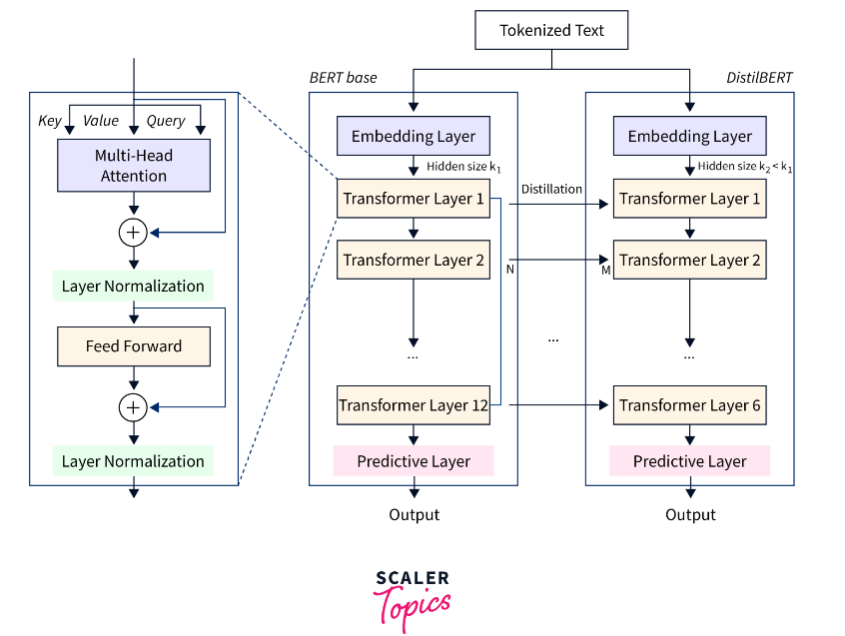
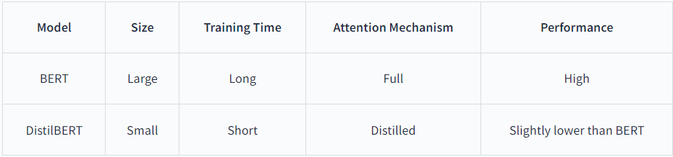
DistilBERT
komprimierte Version von BERT
(12 Schichten -> 6 Schichten)
Knowledge Distillation ->
Verringerung der Modellgröße und -komplexität
Schneller und benötigt weniger Ressourcen
Ideal für Anwendungen, die mit begrenzten Ressourcen
Navaneeth Malingan, HuggingFace DistilBERT, 2 May 2024, https://www.scaler.com/topics/nlp/distilbert

Slide 6
Implementierung
W

Slide 7
Implementierungsablauf
Feature
Extraction
Datenextraktion
Preprocessing
& Datenbereinigung
Labeling
Bestes Model
auswählen
Fine-Tuning
Matcher
Blocking
Hausnummern-
Algorithmus
GPU : GeForce RTX 4060

Slide 8
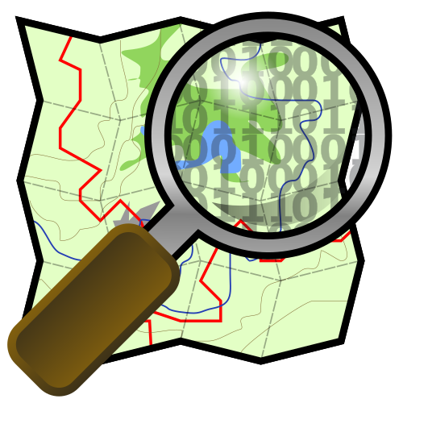
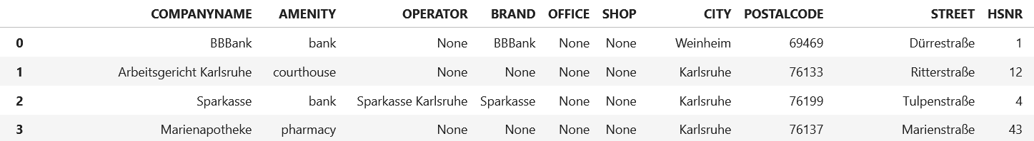
Datenextraktion 1
OpenStreetMap :
Listen mit Interessenkategorien: amenity_list, office_list, shop_list
Overpass-api Abfrage
Datensammlung: Extraktion relevanter Datenfelder (amenity, operator, brand, office, shop, name, street, housenumber, postcode, city)
Duplikatentfernung: Entfernen von Duplikaten basierend auf COMPANYNAME, OPERATOR, STREET, HSNR
Anzahl der Datensätze = ca. 400.000

Slide 9

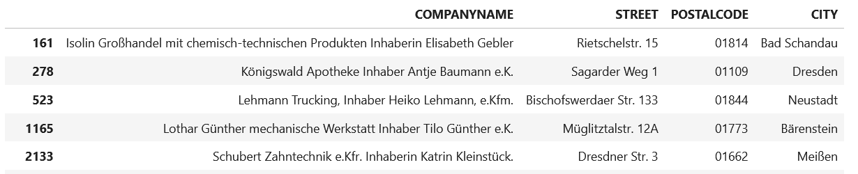
Datenextraktion 2
Huggingface :
link : https://huggingface.co/datasets/typevoid/german-company-addresses
Anzahl der Datensätze: ca. 260.000
Fehlende Straßenangaben: ca. 40.000 Datensätze ohne Straßenangabe ("Not Provided")
Namen von Inhaber:innen: Teilweise(ca. 800) sind Namen von Inhaber in der COMPANYNAME-Spalte enthalten.
Straßen- und Hausnummern: Die STREET-Spalte beinhaltet auch die Hausnummer

Slide 10
Preprocessing & Daten Bereiningung
Namen von Inhaber:innen:
Regex-Ausdrücke
Entfernen aus COMPANYNAME
Hausnummern:
Extraktion aus STREET
Eintragung in HSNR
PLZ:
Entfernen von Datensätzen mit PLZ, die nicht aus fünfstelligen Ziffern bestehen
Company-Labeling:
Berücksichtigung von Zeilen mit nicht-leerem COMPANYNAME
Straßen-Labeling:
Berücksichtigung von Zeilen mit vorhandener Straße (nicht "Not Provided")

Slide 11
Labeling
Match Labeling ( Matrix Matcher (interne Produkt))
OpenStreetMap
cleaning/
preprocessing
Matrix
Matcher
Ähnlichkeits-
berechnung
sim > 99 %
Match
gelabelt
Huggingface
Not Match Labeling (Levenshtein Ähnlichkeit)
OpenStreetMap
cleaning/
preprocessing
Shuffle
& Merge
Auf
Index
Levenshtein
Ähnlichkeits-
berechnung
70 % > sim
Not
Match
gelabelt
Huggingface

Slide 12
Matching Prozess
OpenStreetMap
POSTALCODE & STREET & HSNR & COMPANYNAME Vorhanden ?
PLZ- Blocking
Sorted neighbourhood Blocking
Huggingface
STREET Match & COMPANYMatch
Match ID
COMPANYNAME
Model
STREET Model
Hausnummern
Ähnlichkeit
Berechnen

Slide 13
Blocking
nach PLZ gruppieren und
Source Index
markieren
Hugging Face
Fenstergröße bestimmen
Sortieren nach Straße, Hausnummer
& Firmenname
Einzelne PLZ-Gruppe
Base index
( Kleiner Dataframe)
und der Index innerhalb des Fensters
OSM
Source Index Tupels und Beide Datensätze mergen
Unique und Valide Index Tupels
Kandidaten
Dataframe

Slide 14
Hausnummern-Algorithmus
Hausnummer spalte wird in 4 Hauptkomponente zerteilt
erste Zahl
HSNR1
Preprocessing- Funktion
Nur gefüllte
HSNR
Zahlenbereiche
HSNR2
Wörter
Buchstaben
Final Score > Threshold
Final_score =
Number_score * 0.65 +
Letter_score * 0.25 +
Word_score * 0.10
Match

Slide 15
Resultat
W

Slide 16

Model Architektur für Fine-Tuning
Classifier
pre-classifier
Drop-out
bert-distilbert-sentence-classification-example.png (1349×400)
https://huggingface.co/docs/transformers/v4.46.0/en/model_doc/distilbert#transformers.DistilBertForSequenceClassification

Slide 17
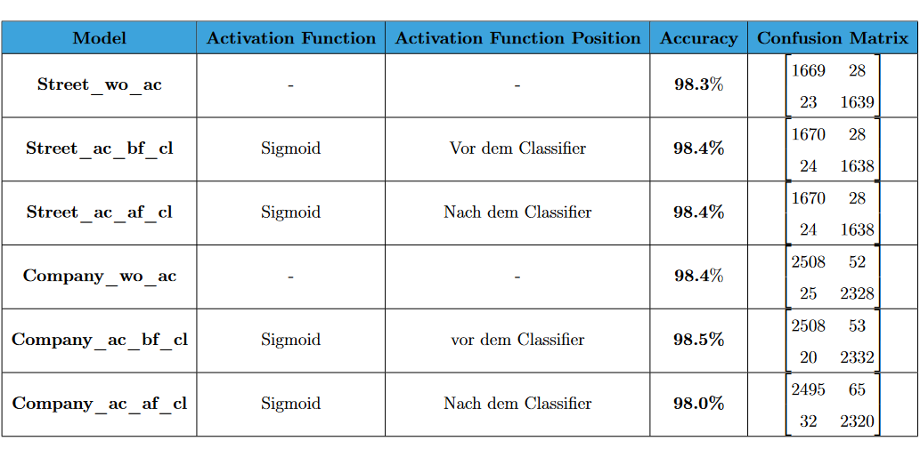
Fine-Tuning
Anwendung Aktievierungsfunktion hat nicht die Leistung des Models verbessert !
Mögliche Gründe:
Bei der Verwendung von Cross Entropy in der
Forward-Funktion wird bereits Softmax angewendet.
Bei der Inference wird torch.argmax verwendet,
um die Vorhersagen zu bestimmen.

Slide 18
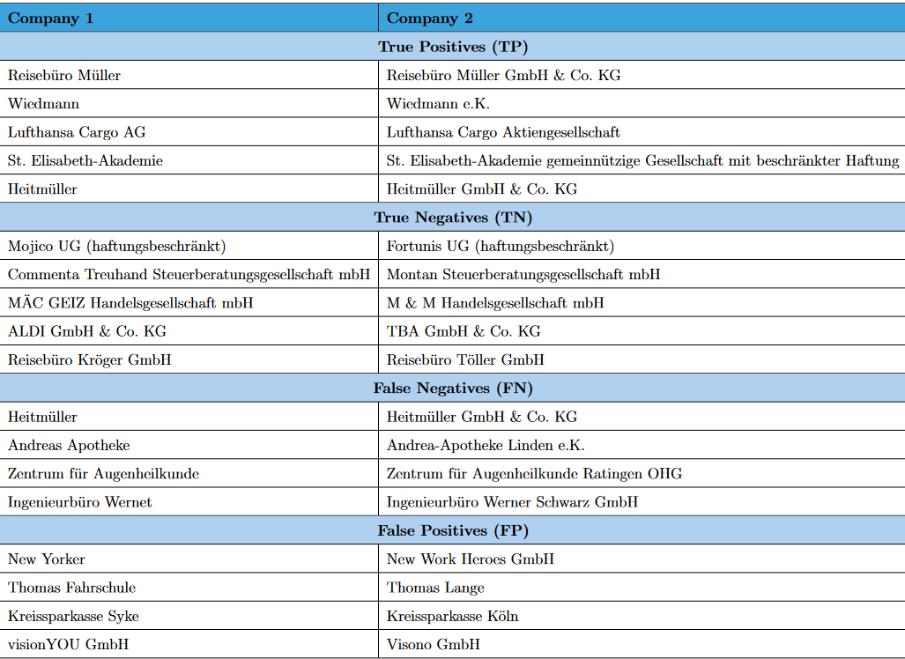
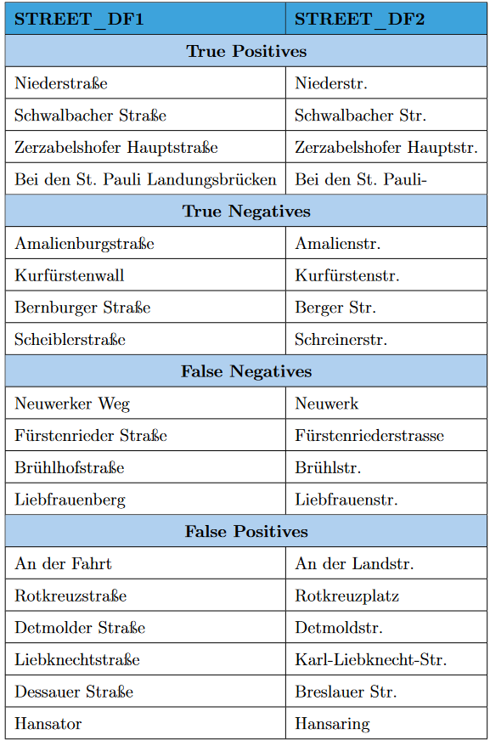
Best Fold des Firmenname Modells und Straßenmodell Beispiele

Slide 19
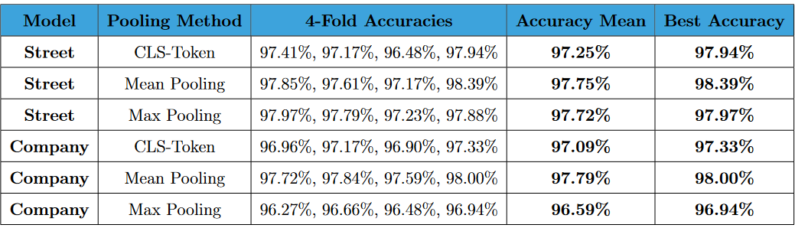
Feature Extraction
Vergleich von Mean-, Max- und CLS-Token-Pooling :

Slide 20
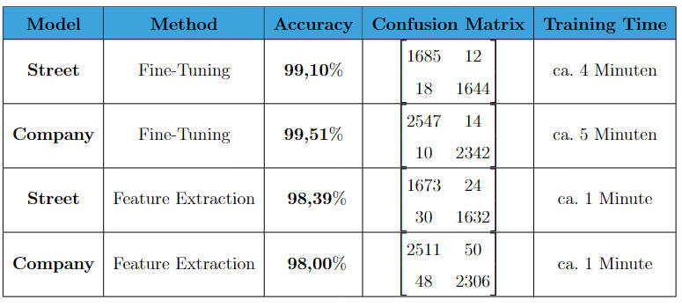
Fine-Tuning vs. Feature Extraction
4-Fold Cross Validation :
Vergleich des Beste Folds des Fine-Tuning
und Feature Extraction
Kriterien: Genauigkeit und Zeitaufwand
Entscheidung -> Fine-Tuning
Aufgrund besserer Leistung
Feature Extraction:
Weniger Genauigkeit
Kürzere Laufzeit
Gute Alternative ohne GPU

Slide 21
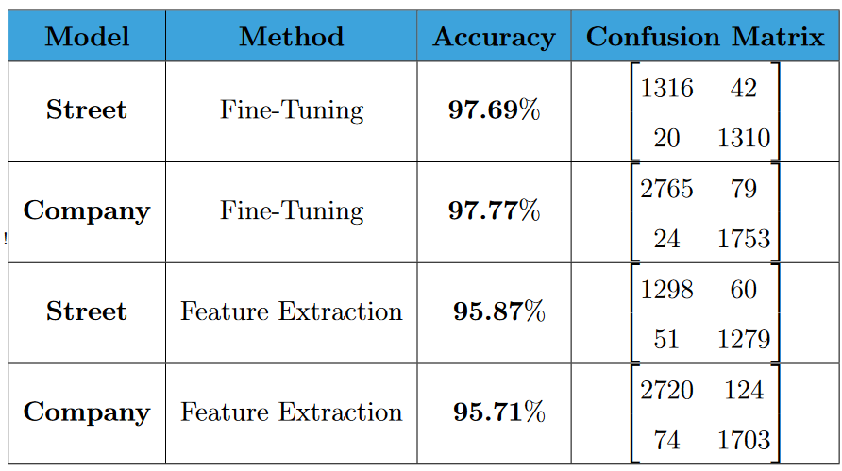
Few-shots vs. Full Training
Auswahl von 10 % des gelabelten Trainingsdatensatzes
1.200 Beispiele für Straßenmodell
1.500 Beispiele für Firmenmodell
Balanced Datensätze
Evaluierung auf Testdatensätzen
Trotz kleinerer Trainingsdatensätze:
Modelle lieferten relativ gute Genauigkeiten

Slide 22
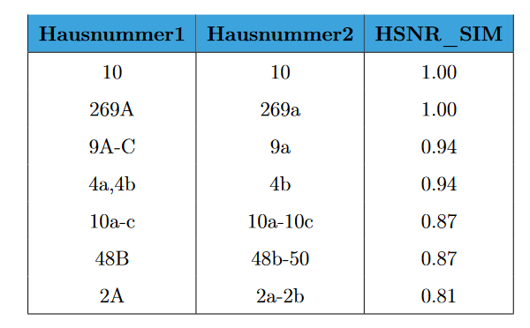
Einfluss der Blocking-Methode und des Hausnummern-Algorithmus
Anzahl der Vergleiche:
Ohne Blocking-Methode: etwa 28 Milliarden
Mit Blocking-Methode: etwa 1,2 Millionen in ca. 2 Minuten
Nach Anwendung des Hausnummern-Algorithmus reduziert sich die Anzahl der Vergleiche weiter:
Etwa 40.000 in ca. 1 Minute
Das bedeutet, dass die möglichen 28 Milliarden
Vergleiche innerhalb von nur ca. 3 Minuten auf
lediglich 40.000 reduziert wurden.

Slide 23
Zusammenfassung
Ergebnisse :
Fine Tuning lieferte eine höhere Genauigkeit → Straßenmodell : 98,77 % , Firmennamen Modell : 99,24 %
Feature Extraction trotz einer geringeren Genauigkeit, benötigte weniger Trainingzeit und Rechnenaufwand
(soger ohne GPU möglich)
Mean-pooling bei Feature Extraction hat bessere Leistung als andere Pooling-Methoden
Few-Shots Training (nur 10 % der Trainingsdaten) schäwechere Leistung aber immer noch akzeptabel
Drastische Reduzierung der Anzahl der Vergleiche durch Anwendung der Blocking Methode und des Hausnummern-Algorithmus -> von 28 Milliarden auf etwa. 40.000

Slide 24
Danke für Ihre Aufmerksamkeit
W

